Slide 1

الكلية المتعددة التخصصات سيدي بنور
Faculté polydisciplinaire Sidi Bennour
Sécurité Informatique
Les enjeux de Sécurité
Pr. Charaf Eddine AIT ZAOUIAT

Slide 2
Objectifs du cours
Acquérir des connaissances fondamentales sur les aspects de la sécurité des systèmes d’information
Services, Attaques, Mécanismes
Apprendre comment choisir et déployer les mécanismes appropriées pour lutter contre les attaques.
Acquérir des connaissances sur les méthodes cryptographique intervenant dans la plupart des mécanismes de sécurité

Slide 3
Plan du cours
Enjeux de la sécurité informatique Vulnérabilités protocolaires et attaques réseaux Vulnérabilités logicielles et attaques Web Cryptographie
Pare-feu (Filtrage et ACL)
Système de détection et de prévention d'intrusions

Slide 4
Définition
Sécurité:
Ensemble des techniques qui assurent que les données et les ressources (matérielles ou logicielles) soient utilisées uniquement dans le cadre où il est prévu qu'elles le soient.
Sécurité des systèmes d’informations
Système d’information:
Ensemble d’activités consistant à gérer les informations: acquérir, stocker, transformer, diffuser, exploiter…
Fonctionne souvent grâce à un system informatique
Sécurité du système d’information = sécurité du système informatique

Slide 5
Perimètre de la sécurité
Réseaux
Bases de données
Personnel
SÉCURITÉ
DE QUI ? DE QUOI ?
Web
Locaux
Systèmes d’exploitation
Matériel
Applications
1) Sécurité logique
Des données, des applications, des OS et des communications réseaux
3) Périmètre organisationnel:
2) S- écurité physique
Contrôle d’accès physique
Anti-incendie, dégâts d’eau
Climatisation
répartition des responsabilités, sensibilisations des utilisateurs, contrôle, politique et guide de sécurité

Slide 6

Nécessité de la sécurité (1/2)
Avant......ça ne nous intéresse pas
Ce n'est pas urgent
Je suis occupé
Les performances d'abord
Ce n'est pas un problème
Ça coute trop cher
La communication d'abord
Mais, je n'ai rien à cacher........

Slide 7
Nécessité de la sécurité (2/2)
Aujourd'hui......
Besoin d'une stratégie de sécurité pour tous les domaines
Réseaux
Contrats
utilisateur
SÉCURITÉ
néssaire pour :
Législation
Logiciel
Informaticien
Matériel
Entreprises
-

Slide 8
Aspects de la sécurité
Actions exécutées pour casser les services de la sécurité en détournant les mécanismes
(2) ATTAQUES
(1) SERVICES
(3)MÉCANISMES
Fonctionnalités requises pour assurer un environnement sécurisé en faisant appel aux mécanismes
Moyens utilisés pour assurer les services de la sécurité en luttant contre les attaques

Slide 9

Aspects de la sécurité: services
Authentification
Assurance de l'identité d'un objet de tout type qui peut être une personne (identification), un serveur ou une application.
Intégrité
Garantie qu'un objet (document, fichier, message, etc.) ne soit pas modifié durant la communication.
Non répudiation
Assurance que l'émetteur d'un message ne puisse pas nier l'avoir envoyé et que son récepteur ne puisse pas nier l'avoir reçu.
Services
Confidentialité
Assurance qu’une information ne soit pas comprise par un tiers qui n’en a pas le droit
Disponibilité Assurance que les services ou l'information soient utilisable et accessible par les utilisateurs autorisés

Slide 10

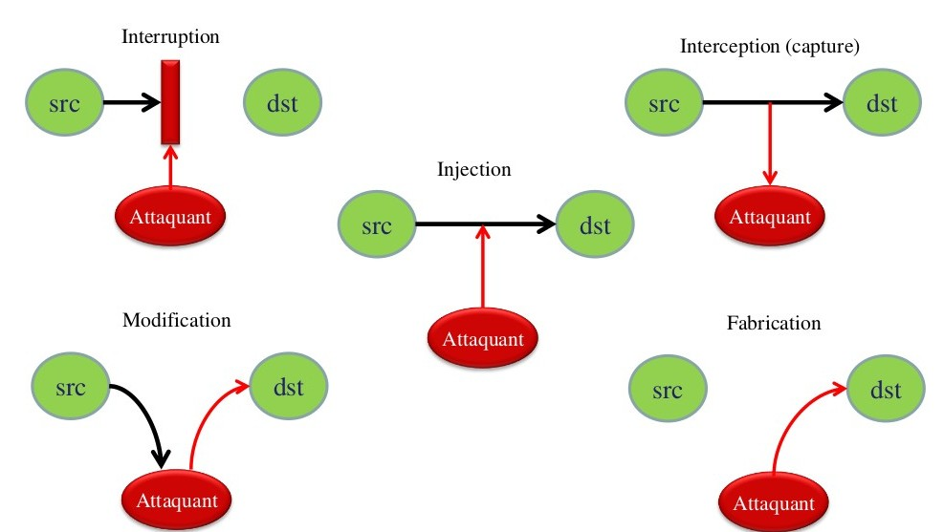
Attaques (1/2)
Système
Attaque interne
Attaque externe
Attaques passives
Type d'attaque | Propriétés visées
interception | confidentialité
interruption | disponibilité
injection | Integrité
modification | Confidentialité Integrité
fabrication | authenticité
Attaques actives

Slide 11
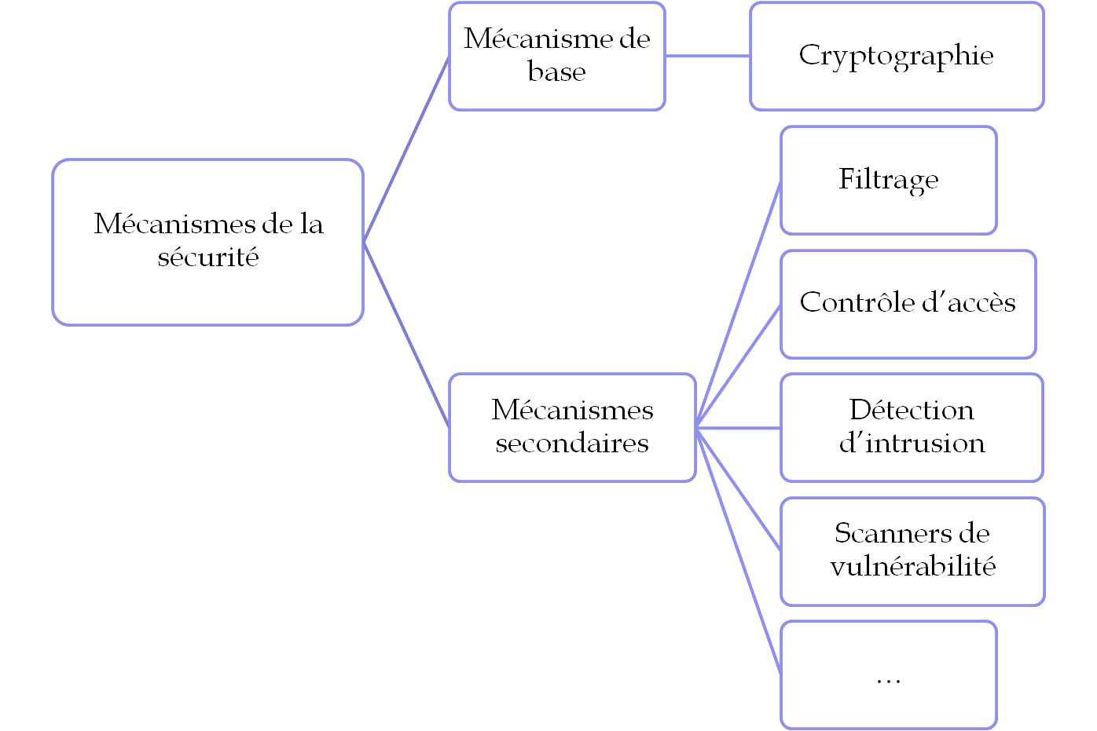
Aspects de la sécurité: mécanismes

Slide 12
Les Services
Confidentialité : Pour protéger contre toute écoute Authentification : Pour savoir qui a crée et envoyé le message ?
Intégrité : Être sur que la donnée ou msg n’a pas été altéré
Non-Répudiation : ne pas nier une transaction Contrôle d’accès : pour empêcher l’utilisation abusive des ressources
Disponibilité (permanence) : contre le DoS et les virus

Slide 13
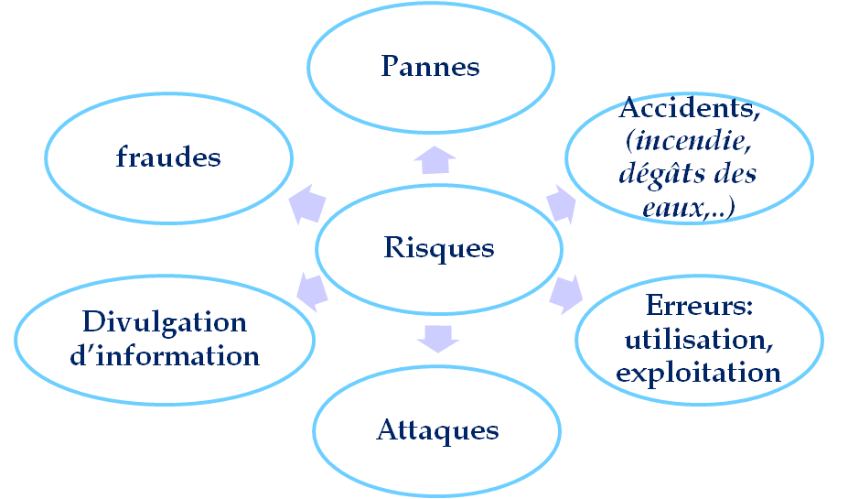
Risque
Le risque:
Le fait qu’un événement puisse empêcher de
Maintenir une situation donnée
Maintenir un objectif dans des conditions fixées Satisfaire une finalité programmée

Slide 14
Politique de sécurité(1/2)
Elaboration
Après l'analyse des risques
Objectifs
Sécurisation adaptée aux besoins de l’entreprise Compromis sécurité - fonctionnalité.
Permet d’analyser un audit de sécurité
Composantes
politique de confidentialité politique d’accès
politique d’authentification Politique de responsabilité Politique de maintenance politique de rapport de violations Etc.

Slide 15
Politique de sécurité(2/2)
Etapes d’élaboration:
Identifier les risques et leurs conséquences.
Elaborer des règles et des procédures à mettre en œuvre pour les risques identifiés.
Surveillance et veille technologique sur les vulnérabilités découvertes.
Actions à entreprendre et personnes à contacter en cas de détection d'un problème.
Etapes de mise en place:
Mise en œuvre
Audit et tests d'intrusion Détection d'incidents Réactions
Restauration
15

Slide 16
Audit sécurité
Audit:
Mission d’examen et de vérification de la conformité (aux règles) d’une opération, d’une activité ou de la situation générale d’une entreprise
Objectifs:
Voir si la politique de sécurité est respectée
Découvrir les risques
Effectuer des tests techniques de vulnérabilité Proposer des recommandations
Proposer un plan d’action
16

